Slide 1
DELEITE VENEZOLANO

Slide 2
AUTORES:
Arista Naysha
Cajas Monier Erick Diego
Carlín Mendoza Daniela del Carmen
Díaz Cortegana Víctor Hugo
Universidad de San Martin de Porres
2017

Slide 3
Resumen
El desarrollo de este trabajo o pagina web esta dirigido a un restaurante Venezolano, el cual ofrece servicios a delivery y en sus diferentes locales. Le da la opción a usuario de tener un perfil e ir acumulando puntos para sus compras. Esto se hace posible por la utilización de diferentes framework/librerías como jquery, Bootstrap3, Font-awesome, Angular1 e interacciones con redes sociales(Facebook) además de utilizar el lenguaje de programación para darle la funcionalidad a la pagina.

Slide 4
INTRODUCCIÓN
La realización de este trabajo (pagina web) se realizó con el fin de obtener mayores conocimientos referente a Front-End, todo lo que esta relacionado con la parte visual de la pagina web, la vista que tiene para el usuario, realizando así una pagina web 3.0 debido a que permite darle al usuario recomendaciones de comida según sus preferencias.
El trabajo se desarrollo en 5 avances, el primero es la realización de mockup en donde se especifica la estructura de la pagina y como se vera al usuario, aquí se debe tener claro todos los requerimientos para su desarrollo eficaz. El segundo es todo el contenido en HTML5, texto e imagines al cual se le agregaron estilos (CSS3) y hacerlo responsive con Bootstrap3 en el avance 3 . En el siguiente avance se añaden las funcionalidades con Jquery y JavaScript y por el ultimo el avance final o trabajo final se añade Angular1 para la implementación del carrito de compras.

Slide 5

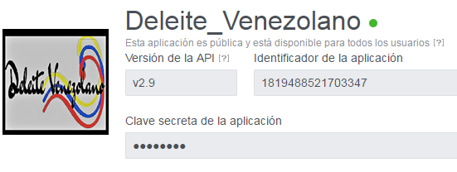

MATERIALES Y ANÁLISIS
Para la realización de la pagina web se utilizaron los siguientes materiales
Editores de texto (Sublime Text 3 y Visual Stude Code)
XAMPP
Aplicación de Facebook (Facebook Developer)

Slide 6

MATERIALES Y ANÁLISIS
Framework y librerias utilizados:
Jquery
Bootstrap 3
Angular 1
Font-awesome

Slide 7
RESULTADOS
Los resultados que se obtuvieron al realizar esta pagina web principalmente son:
Culminación de la pagina web de manera satisfactoria.
Obtención de conocimientos referente a la programación web, Front-end.
Pagina web atractiva para el usuario y de fácil uso.

Slide 8
CONCLUSIONES
Para concluir se puede decir que la parte de la programación Front-end se encarga de toda la parte visible y atractiva de la pagina web para el usuario, esto se puede lograr de manera sencilla y rápida mediante el uso de frameworks y librerías que permiten al desarrollador mayor performance.

